Slide 1
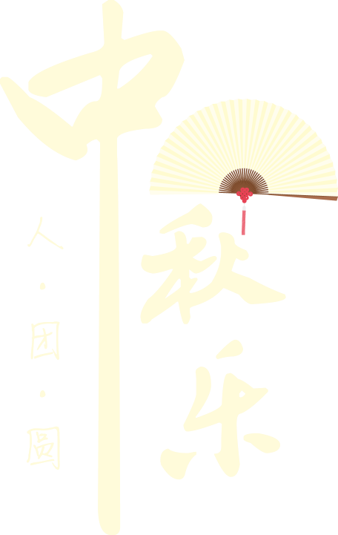

Slide 2
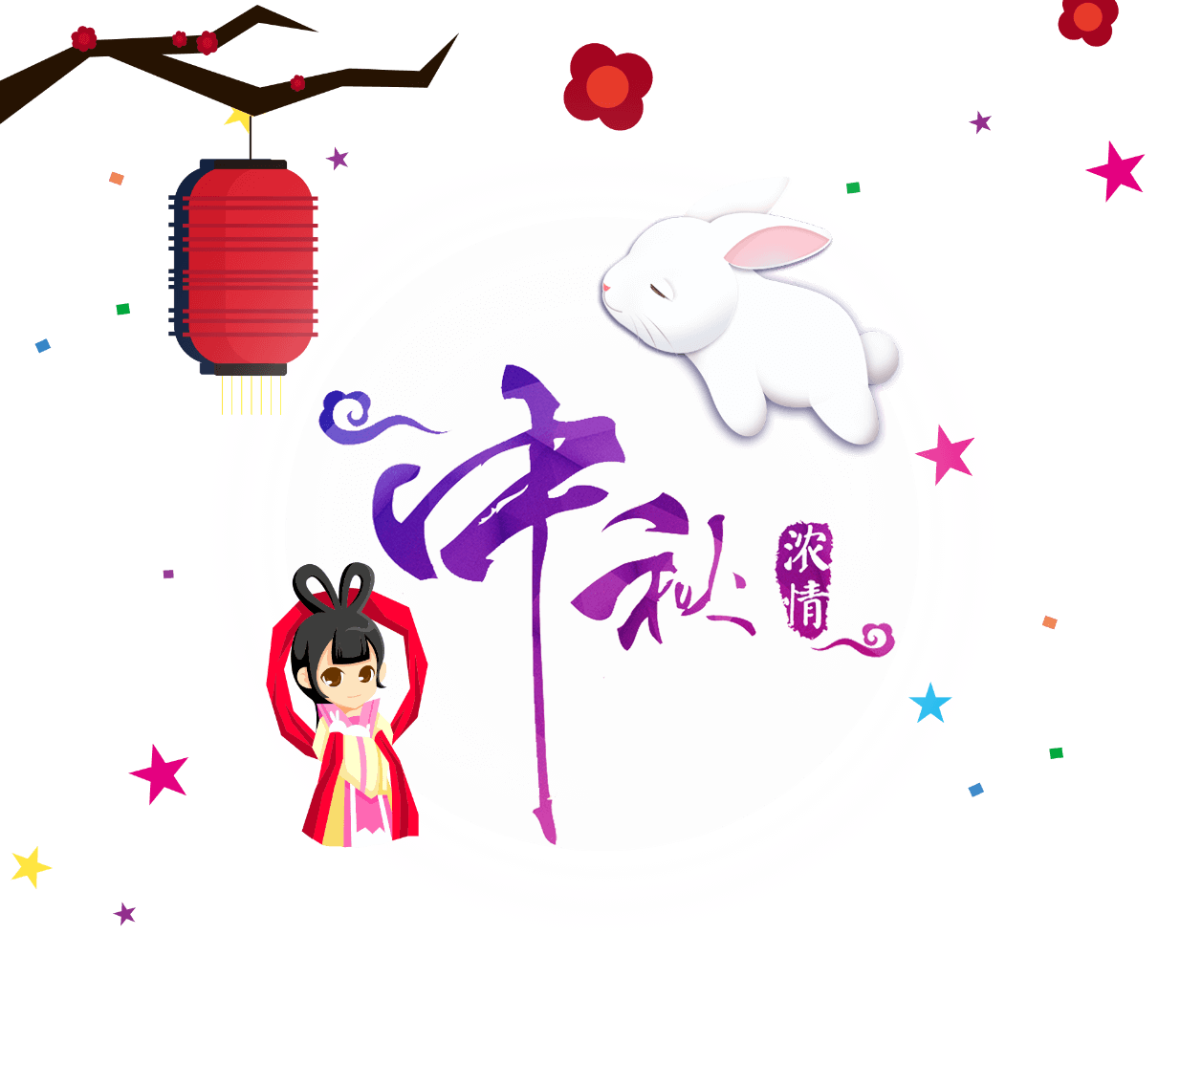
每年农历八月十五日，是传统的中秋佳节。这时是一年秋季的中期，所以被称为中秋。八月十五的月亮比其他几个月的满月更圆，更明亮，此夜，人们仰望天空如玉如盘的朗朗明月，自然会期盼家人团聚。远在他乡的游子，也借此寄托自己对故乡和亲人的思念之情。

Slide 3
圆月

Slide 4
明月出天山
苍茫云海间
长风几万里
吹度玉门关

Slide 5
秋空明月悬，光彩露沾湿。惊鹊栖未定，飞萤卷帘入。－－孟浩然《秋宵月下有怀》

Slide 6
秋韵

Slide 7
人间中秋话婵娟，可知天上宫阙无日年。夜幕凄美，星辰眷恋，那轮清冷月，素娥弹断旧琴弦，无限怅恨，蟾宫锁容颜。云房垂粉帘，独舒广袖，挽夜阑。年年岁岁今秋月，化思化念长空悬
中
秋

Slide 8
每年农历八月十五日，是传统的中秋佳节。这时是一年秋季的中期，所以被称为中秋。八月十五的月亮比其他几个月的满月更圆，更明亮，此夜，人们仰望天空如玉如盘的朗朗明月，自然会期盼家人团聚。远在他乡的游子，也借此寄托自己对故乡和亲人的思念之情。

Slide 9
夕韵

Slide 10
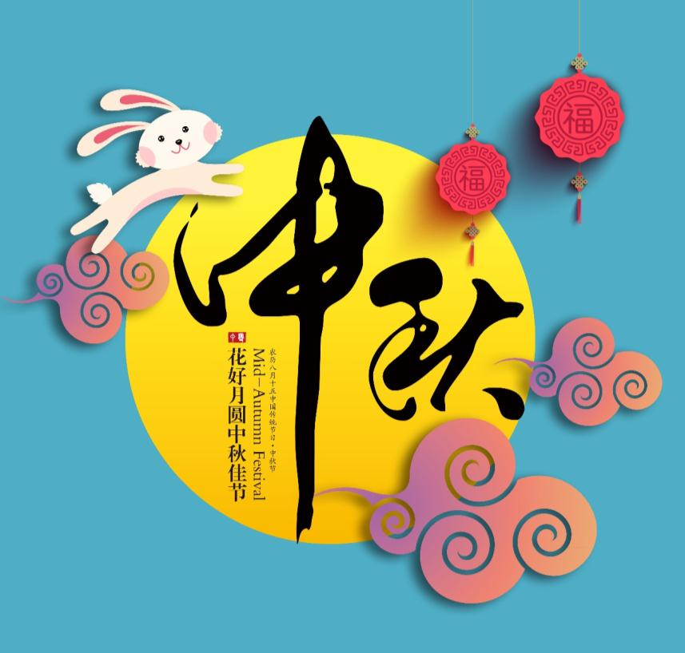
海上生明月 天涯共此时
海上生明月，天涯共此时。情人怨遥夜，竟夕起相思！

